Slide 1
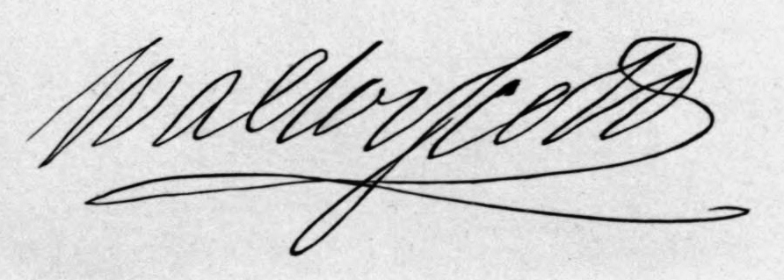
Anglický romantismus 2
8. třída

Slide 2
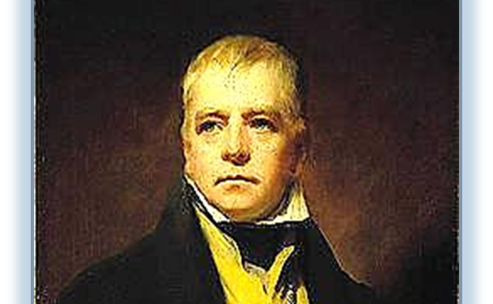
Walter Scott [waltr skot]

Slide 3
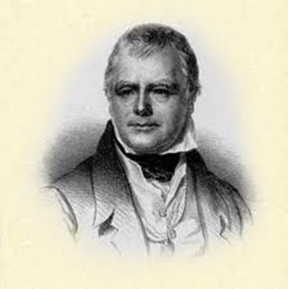
Sir Walter Scott, baronet
skotský básník, prozaik, romanopisec a sběratel skotských balad
představitel romantismu
je považován za zakladatele historického románu

Slide 4
CO OVLIVNILO TVORBU WALTERA SCOTTA
Walter Scott pocházel z významné rodiny právníka.
V dětství onemocněl obrnou a ochrnul na jednu nohu. Proto se věnoval více četbě, než dětským hrám.
Často pobýval u svého dědečka na anglo - skotském pomezí, kde si zamiloval lidové písně, pohádky, pověsti a příběhy z minulosti.
Walter Scott vystudoval práva, stal se advokátem, působil jako šerif selkirského hrabství, od roku 1806 byl úředníkem nejvyššího soudu v Edinburghu.
Walter Scott zprvu pobýval každoročně polovinu roku na venkově v pohraničí, později v Abbotsfordu , kde si nechal přestavět dům na pseudogotický zámeček. Walter Scott povýšen do šlechtického stavu.
Po bankrotu nakladatelské firmy, jejímž byl Walter Scott podílníkem, se rozhodl sám zaplatit všechny dluhy. Začal usilovně psát, ale úmorná práce podlomila jeho zdraví.

Slide 5
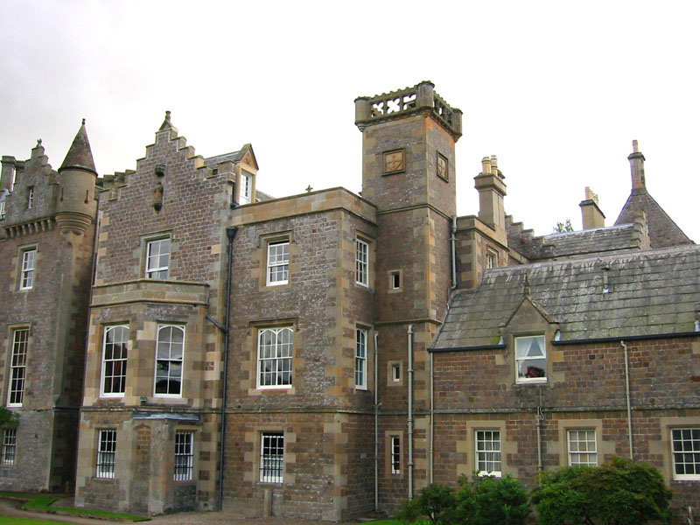
ABBOTSFORD
DŮM WALTERA SCOTTA

Slide 6
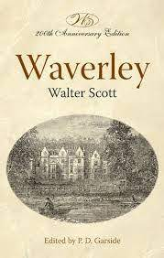
VÝZNAM WALTERA SCOTTA
svůj první román psal anonymně, bál se neúspěchu, ale román Waverley měl velký ohlas u kritiky i čtenářů
jeho historické romány jsou považovány za jedny z nejvýznamnějších
ovlivnily tvorbu několika generací
byly velmi populární
stal se zakladatelem historické prózy a románu

Slide 7
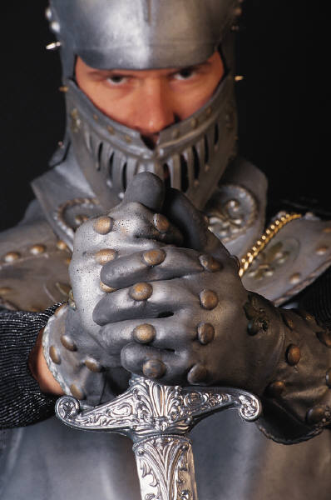
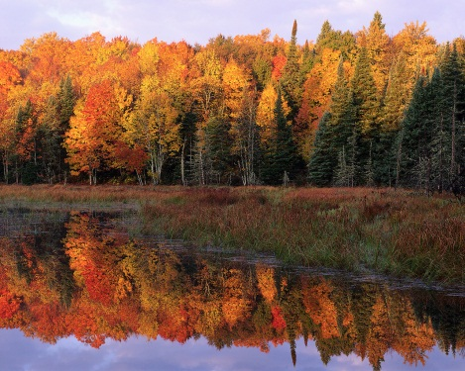
Díla
Poezie
Historické romány
Waverley [vivrly]
Černý trpaslík
Starožitník
Rob Boy
Opat
Klášter
Ivanhoe [ajvnhou]
Jezerní panna
Vrcholem jeho básnické tvorby je Jezerní panna (The Lady of the Lake)v níž se panovník zamiluje do skotské horalky.

Slide 8
Ivanhoe [ajvnhou]
nejznámější historický román
romantický příběh ze života statečného rytíře Wilfreda z Ivanhoe
Odehrává se ve středověké Anglii na sklonku 12. století
HLAVNÍ POSTAVY
Wilfred z Ivanhoe - rytíř, přítel Richarda Lví Srdce
Richard Lví Srdce - anglický král
Rowena - svěřenkyně Cedrika, zamilovaná do Wilfreda
Rebeca – židovská dívka, má léčitelské schopnosti

Slide 9
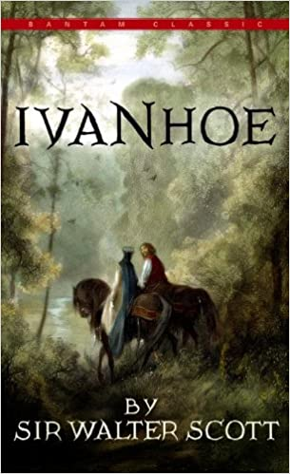
DĚJ
V městě Ashby se odehrává významné rytířské klání, kde se objevuje „Vyděděný rytíř“ - Ivanhoe.
Vyhrává za pomoci „Černého rytíře“ - Richarda Lví Srdce, který se vrací ze zajetí.
Ivanhoe je zraněn a ujímá se ho židovka Rebeka. Ta se svým otcem a Ivanhoem další den opouští dům a připojují se k průvodu Cedrika, ale jsou v noci v lese přepadeni a uvězněni na hradě normandského pána.
Znovu se objevuje král Richard a za pomoci svých přátel osvobozuje vězněné na hradě a opět se ujímá vlády.
Rebeka je templáři označena za čarodějnici a o jejím osudu rozhodne souboj, kterého se jako její ochránce zúčastní Ivanhoe. Souboj vyhrává a Rebeka je osvobozena.
Ivanhoe je zamilován do Roweny, kterou si nakonec vezme.

Slide 10
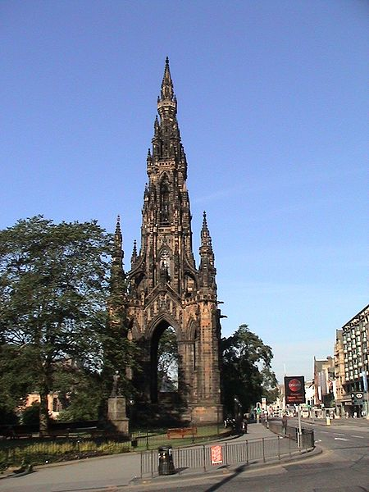
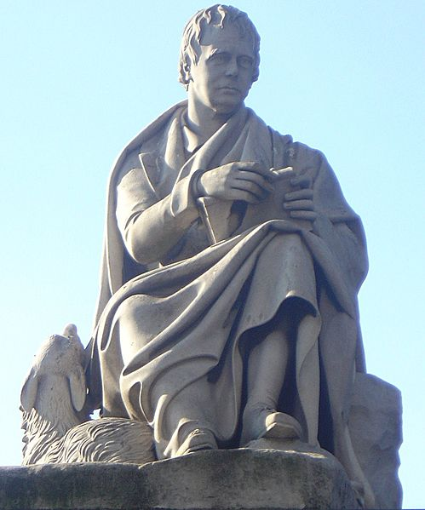
PAMÁTNÍK
SIRA WALTERA SCOTTA
V EDINBURGHU

Slide 11
Walter Scott – zápis
skotský básník, prozaik, romanopisec a sběratel skotských balad
představitel romantismu
je považován za zakladatele historického románu
dílo: poezie - Jezerní panna
próza – Waverley, Ivanhoe

